Slide 1
BIMM2FC - Certificat d'université : Building Information Management (BIM)
Groupe VERT
Boulanger Stéphane – Bronsart Fabrice – Charlier Emilie - De Sabata Carla Antoanela - El Moussaoui Marouan – Lazzem Hassen
CERTIFICAT BIM – ATELIER PROJET EXPÉRIMENTATION D’UN PROJET COLLABORATIF BIM

Slide 2
Introduction : la demande départ

Slide 3
L’École supérieure des Arts de Tournai vient d’acquérir un terrain proche de son implantation actuelle pour y construire un auditoire de 150 places et de salles d’atelier pour les cours de sculpture, de peinture et autres disciplines artistiques.
L’auditoire pourra également être utilisé en soirée pour des activités diverses.
Le nouveau bâtiment sera construit au sein d’une parcelle en friche de 18 ares.
Le présent projet recomposera cette parcelle en ménageant l’espace pour l’auditoire, les ateliers de peinture et de sculpture, et ses locaux annexes.
Il est précisé que cette parcelle fait partie intégrante du quartier et participera au renouveau de la commune de Tournai.
La commune a entamé une procédure de modification du plan parcellaire cadastral dans un avenir proche.

Slide 4
Composition de l’équipe
Fabrice BRONSART - Architecte / BIM Process Manager
Stéphane Boulanger - Ingénieur structure / BIM Discipline Manager ST
Hassen LAZZEM - Architecte / BIM Discipline Manager TS
Carla ANTOANELA DE SABATA - Architecte / BIM Discipline Manager AR
Marouan EL MOUSSAOUI - Informaticien / Maître d’ouvrage
Emilie CHARLIER - Architecte / Coordinateur BIM

Slide 5
Protocole

Slide 6
Généralités
Type de contrat de forme traditionnelle ( contrairement à une type design & build , pour la phase exécution une autre équipe pourrait être désignée). Une première spécificité de notre projet BIM a été d’inviter, en phase élaboration de l’AV projet , le GEM. Si les entreprises liées à l’exécution avaient étaient désignées , nous serions partis sur un aute type de contrat et nous les aurions également conviées à l’élaboration de l’Av Projet

Slide 7
Définitions des objectifs BIM
La qualité de la construction : en détectant et résolvant au maximum les défauts de conception avant même le démarrage du chantier ;
La maîtrise des coûts : grâce à une base de données continuellement actualisées pour le suivi financier du projet ;
Le respect des délais : en planifiant et simulant les opérations de construction ;
La sécurité : en satisfaisant aux réglementations en vigueur en matière de stabilité, d’incendie et d’évacuation ;
La maintenabilité de l’ouvrage : en permettant un accès aux données sur le long terme grâce à l’usage de formats neutres et ouverts ;
L’environnement : en optimisant les performances acoustique et énergétique du bâtiment via une approche multidisciplinaire renforcée.
L’utilisation d’un système le plus ouvert possible: En utilisant un maximum de solutions “open source” pour constituer l'environnement digital du projet. a l’exception des logiciels métiers qui seront laissés au choix des différents acteurs du projet. ( Note pour Emilie: C’est une demande spécifique)

Slide 8
3 usages
Répondre à la demande du MO en ce qui concerne les exigences du GEM ( gestion exploitation maintenance)
S’inscrire dans une démarche durable , tendre vers une optimisation des impacts environnementaux
Détections des collisions

Slide 9
3 usages - N°1- répondre aux exigences du GEM
Processus grâce auquel un système de gestion des actifs est mis en place afin de servir comme outil a la gestion patrimoniale de la ville de tournai.
Ces actifs, comprennent essentiellement les équipements liés à l’énergie ( compteurs électriques, chaudières , ….) qui doivent être entretenus et utilisés de la manière la plus efficace possible.
Ceci doit permettre une meilleure gestion financière des actifs ainsi qu’une meilleure planification de la maintenance sur le court et le long terme.
Le services concerné utilisera et conseillera la base de données contenue dans le modèle numérique afin d’alimenter un système informatique de gestion qui permettra de concentrer l'ensemble des informations patrimoniales dans un fichier unique.
Une mise à jour périodique du modèle numérique sera prévue par la ville de Tournai.( Note pour Emilie : C’est un usage Spécifique)

Slide 10
3 usages - N°2 Optimisation des impacts environnementaux
Processus permettant l’évaluation et le suivi de l’impact environnemental du projet depuis la phase d’avant-projet sur base d’une analyse scientifique et neutre adaptée au marché belge de la construction.
Cette évaluation sera établie grâce à l’outil TOTEM en lien avec les modèles BIM concernés. ( note pour Emilie :C’est un usage spécifique)

Slide 11
3 usages - N°3 détections des collisions
Processus permettant d’analyser les différents éléments du modèle moyennant des logiciels spécialisés afin de mettre en évidence les éventuels conflits ou collisions entre les différents modèle métier.
Le but est d’anticiper au maximum les problèmes sur chantier et de réduire les frais qui en découlent grâce à une meilleure coordination bien en amont de la phase exécution.
Ce processus doit, d’un côté, réduire les délais d’exécution et les échanges entre les intervenants, et d’un autre côté, augmenter la précision du modèle et la productivité sur chantier.

Slide 12
Demandes spécifiques - j’ai souligné en jaune, dans les slides précédents , ce qui pour moi constitue les spécificités de notre projet BIM , peut-être pouvons nous les résumer ici? A toi de voir

Slide 13
Plan d’exécution

Slide 14
Généralités

Slide 15
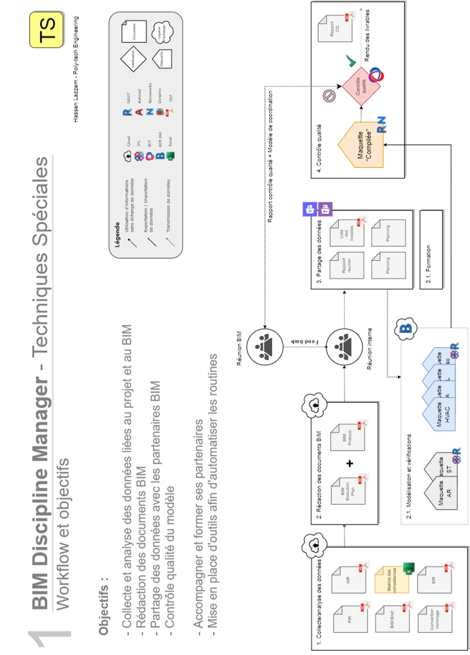
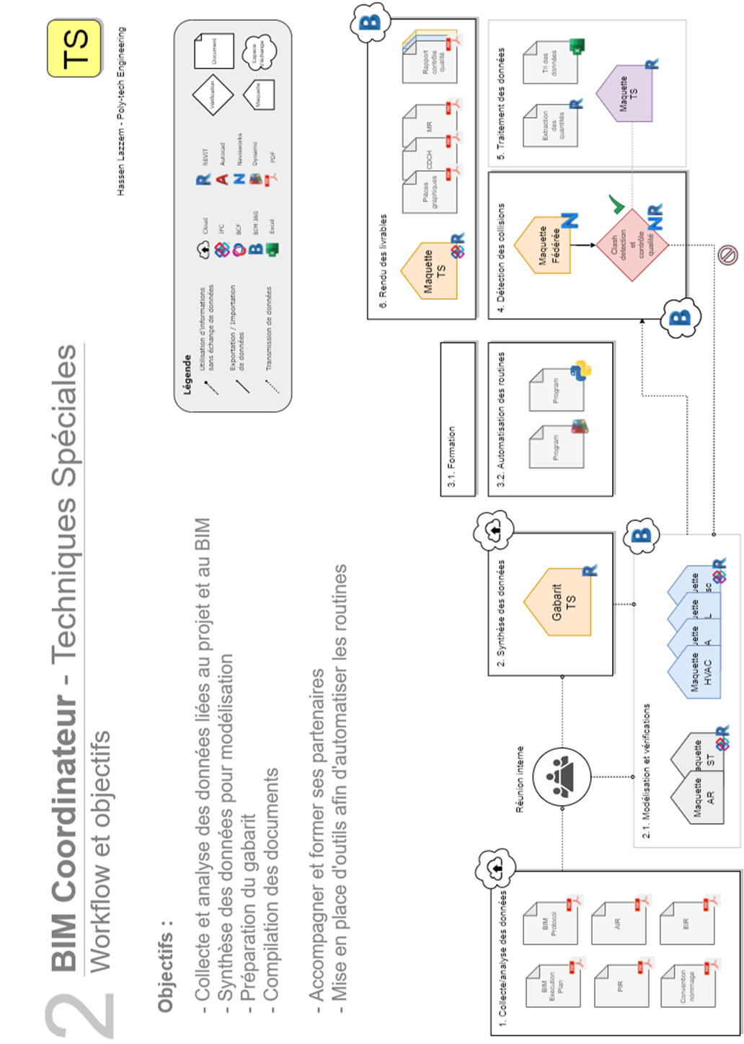
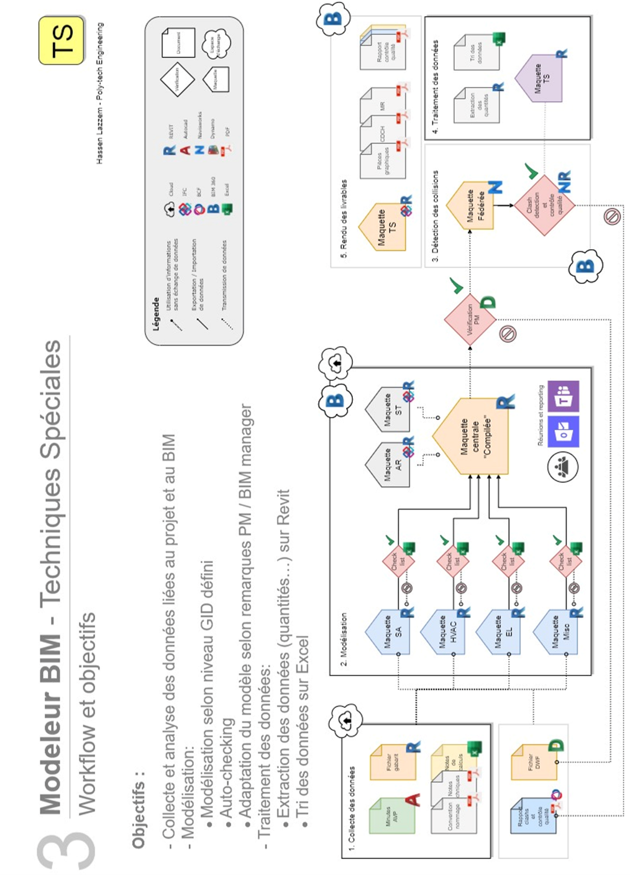
Création des flux de travail - Diagrams.Net

Slide 16



Commun Data Environment (CDE)
Outils
Deux composantes privilégiées :
Gestion des maquettes (Model Management System) : BIM360
Gestion des documents (Document Management System) : kwargs.be
Workflows
Reste à faire
MMS
DMS

Slide 17
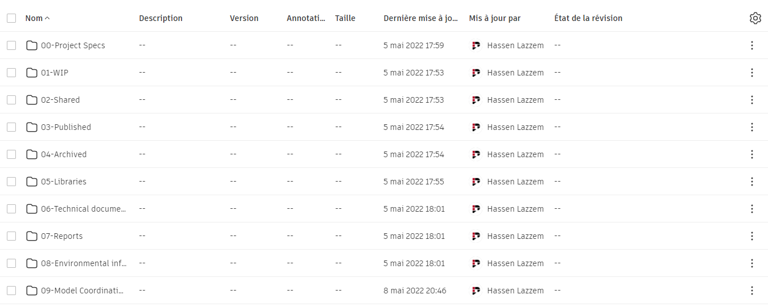
BIM 360
Arborescence du projet et attribution des autorisations

Slide 18
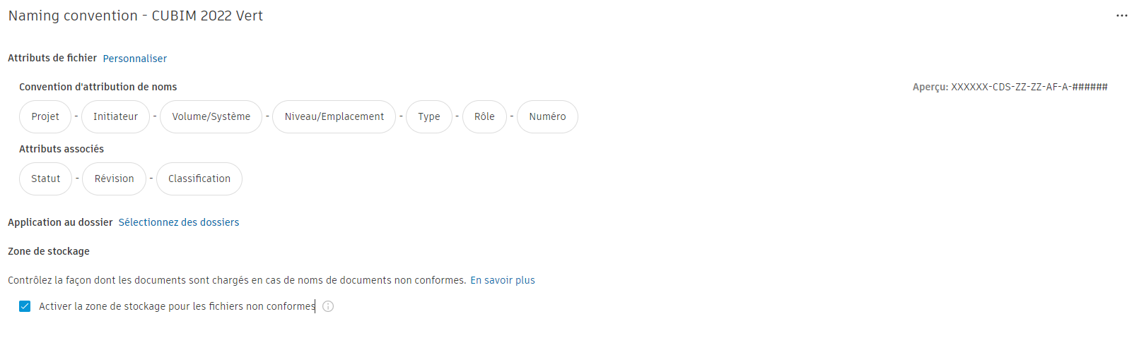
BIM 360
Convention d’attribution de noms

Slide 19
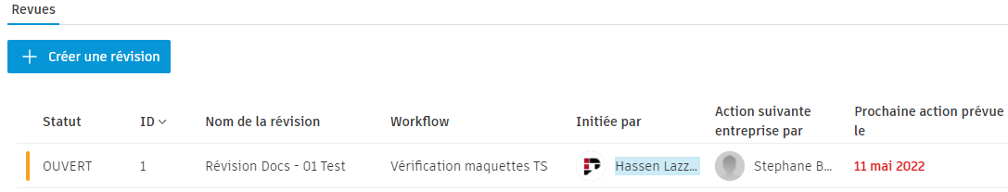
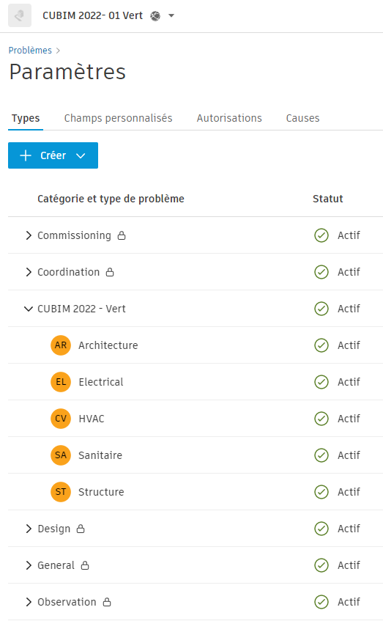
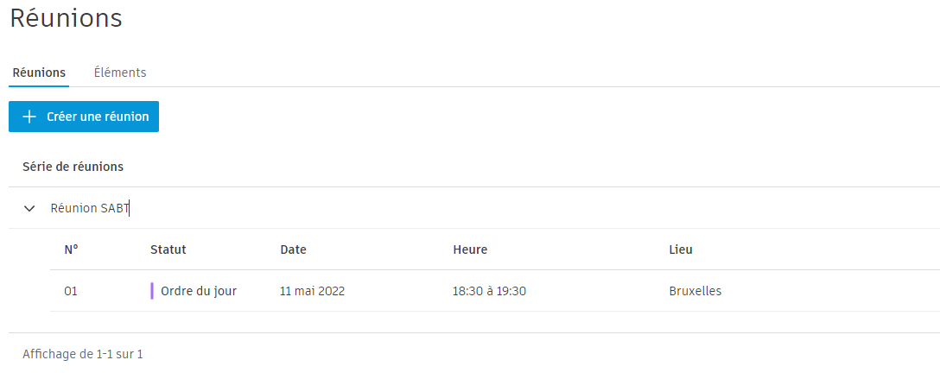
BIM 360
WorkFlow de révisions / réunions / Type de Issues … (Test)

Slide 20
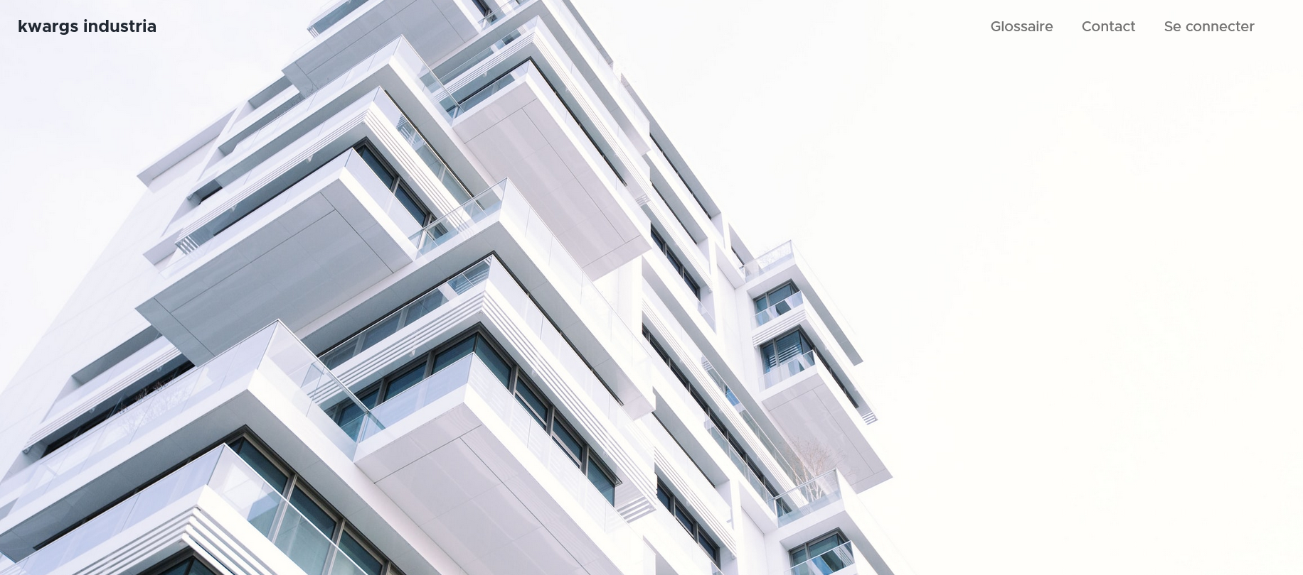
kwargs.be
Plateforme open source développé par le MO

Slide 21
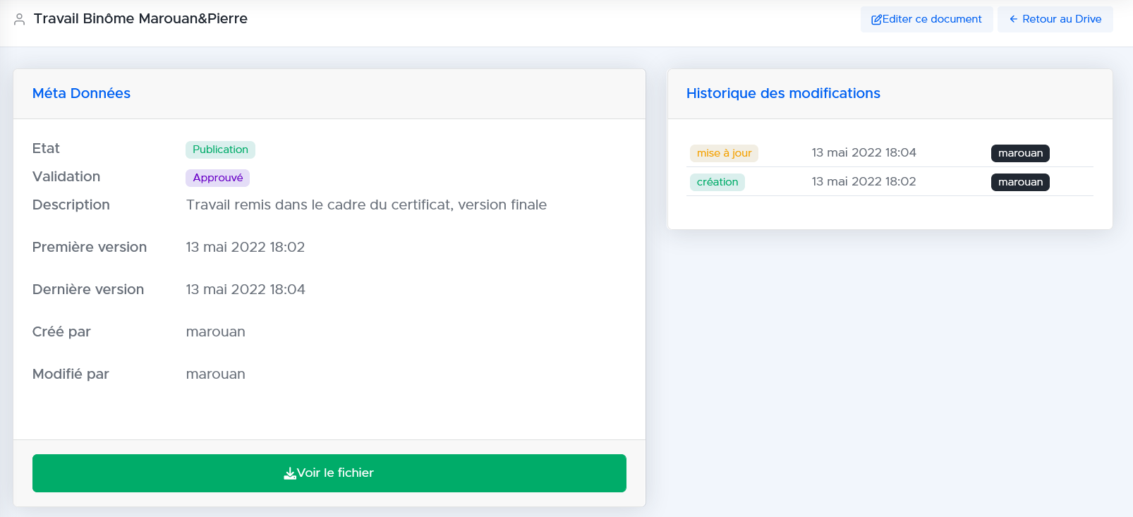
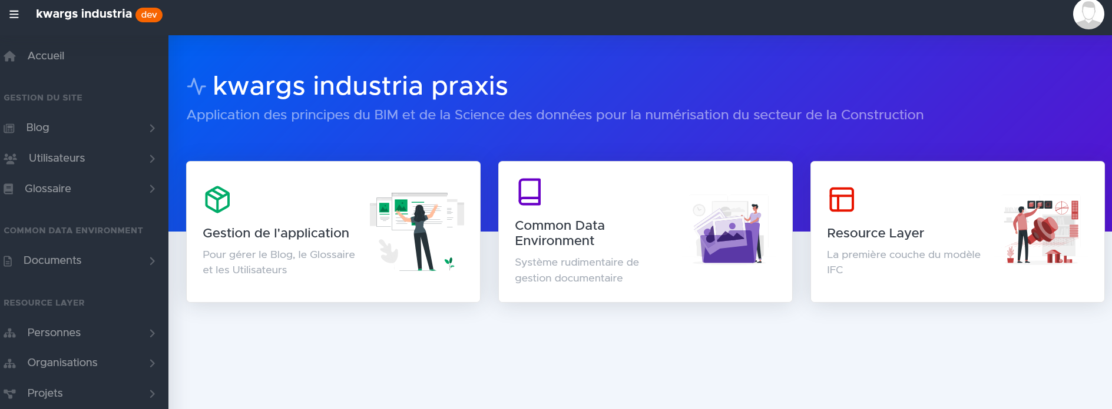
kwargs.be
Plateforme open source développé par le MO

Slide 22
kwargs.be
Caractéristiques :
développé en python
code ouvert et lisible
interopérabilité des données
hébergement sécurisé, gestion des accès
inspiré de ISO 19650-3
adapté aux spécificités des infrastructures scolaires

Slide 23
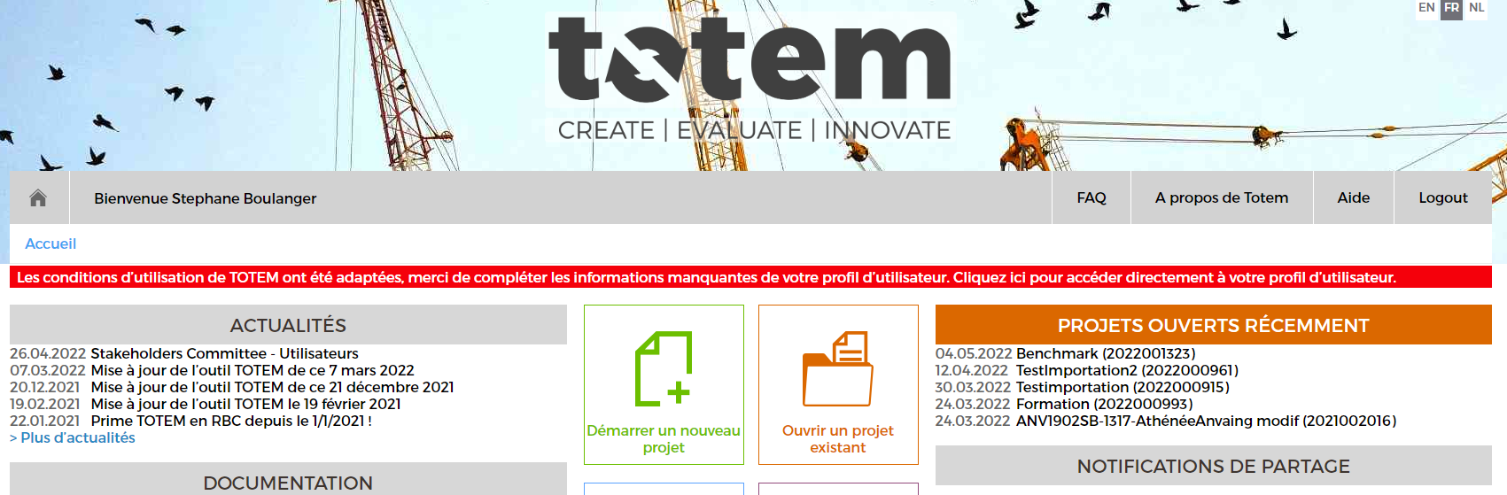
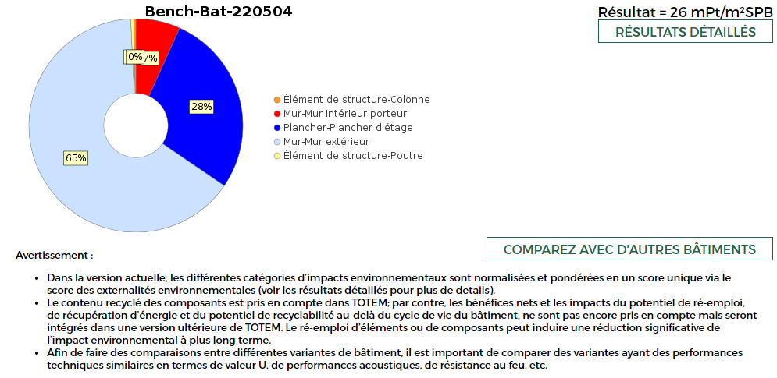
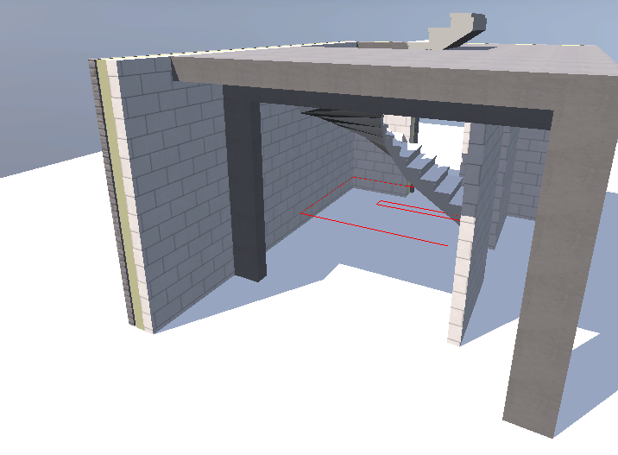
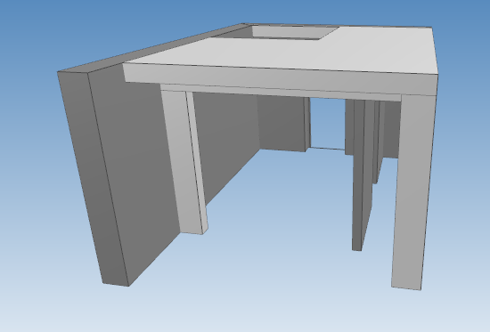
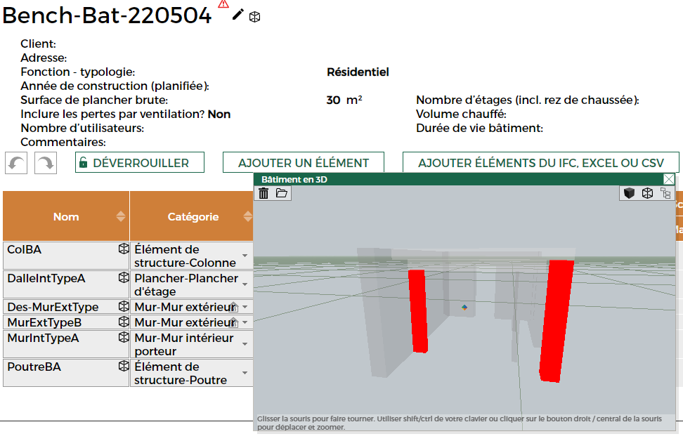
Usage spécifique : TOTEM

Slide 24


Usage spécifique : détection des clash
Bien qu’il s’agisse d’un usage premier/fondamental du BIM, nous avons voulu tester les interactions de disciplines différentes employant des logiciels métier provenant d’éditeurs concurrents (Autodesk Revit - Nemetschek Allplan) pour s’obliger à sortir de solutions propriétaires.
Voir ci-après Conventions de modélisation et Avancement en cours

Slide 25
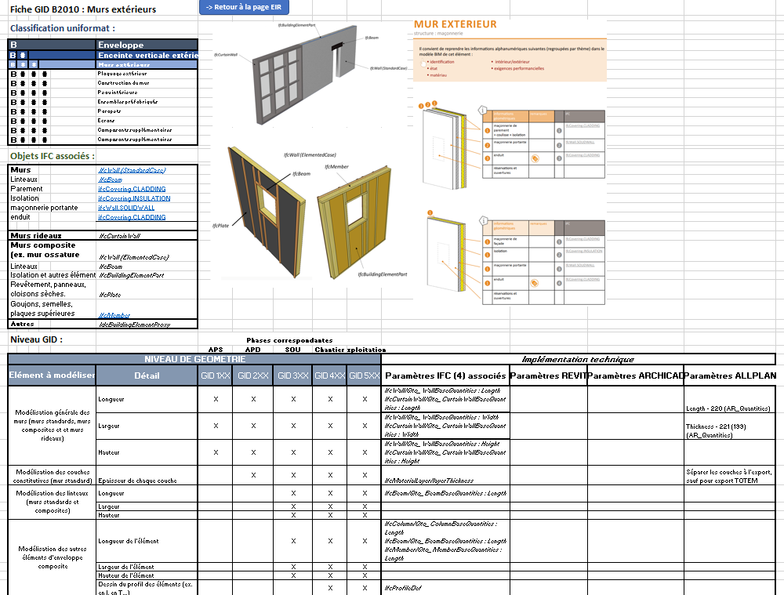
Conventions de modélisation

Slide 26
Avancement en cours : maquettes

Slide 27
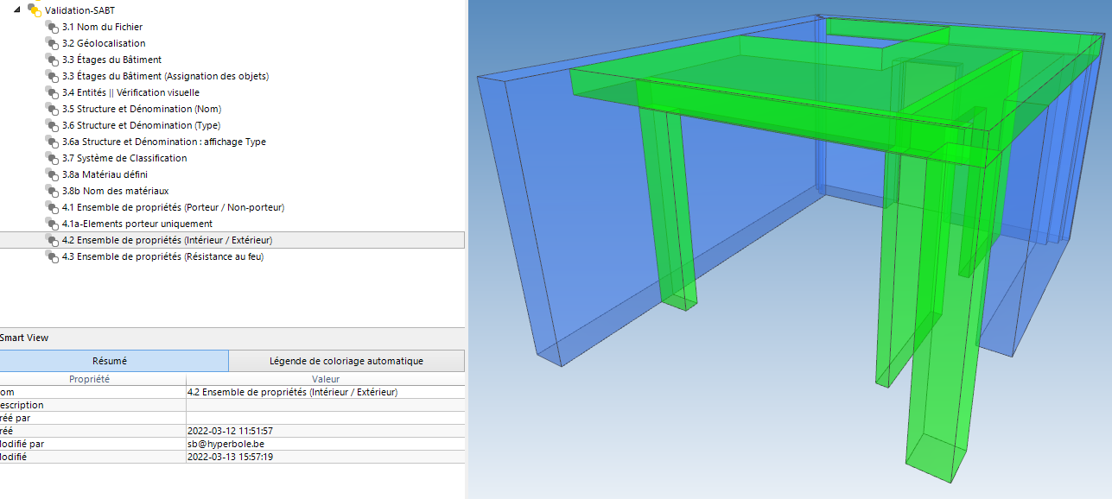

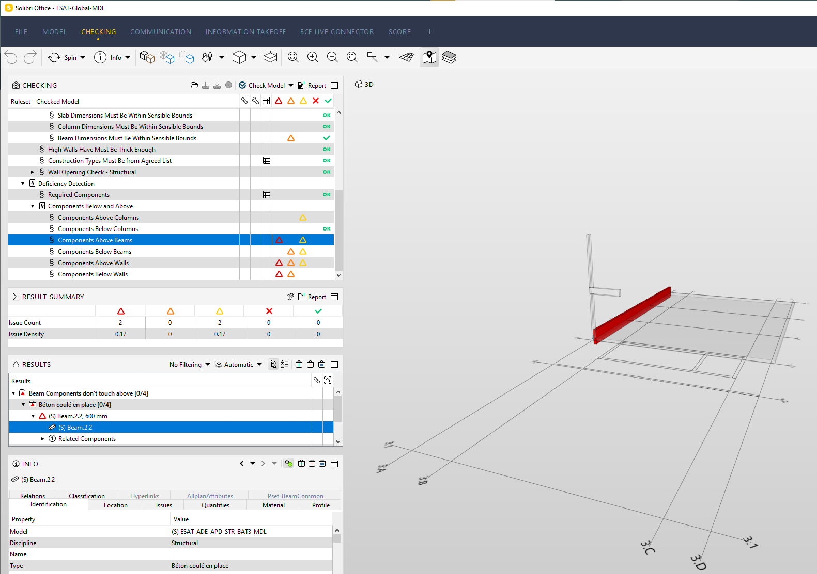

Contrôles qualité

Slide 28
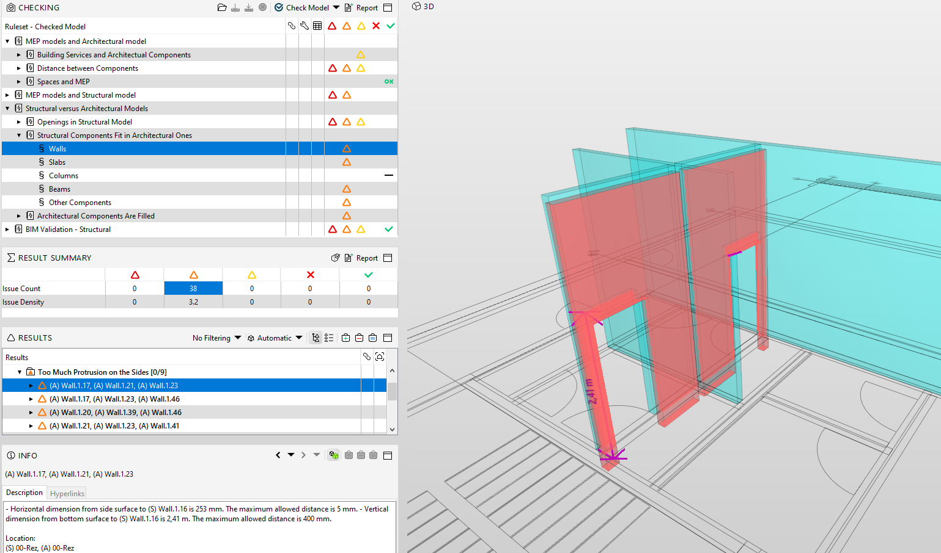
Coordination des maquettes

Slide 29
Conclusion
pour le 17 juin, il nous reste à développer toute la partie “contôle qualité” et prendre les décisions en matière de CDE. Notre projet de départ était d’utiliser un système le plus ouvert possible mais on peut facilement s’apercevoir qu’il à rapidement atteint ses limites . En effet la quantité de données liées au BIM, nous pousse à utiliser des outils plus adaptés comme BIM 360 . La solution sera peut-être apportée par le GEM avec sa plateforme “kwargs”

